Slide 1

เว็บแอปพลิเคชันจัดหาช่างภาพ
ผู้จัดทำ
นายเอกชัย บุญเรือง 56023130
นายวันเฉลิม กันทะวงค์ 56023028
อาจารย์ที่ปรึกษา
อาจารย์ชลติพันธ์ เปล่งวิทยา
มหาวิทยาลัยพะเยา

Slide 2

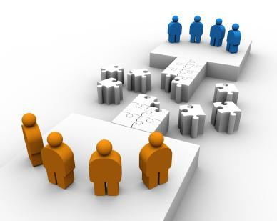
DOTA
Dealing with phOTographers Application.
เว็บแอปพลิเคชัน
จัดหาช่างภาพ

Slide 3
หัวข้อ
ความเป็นมาและความสำคัญ
วัตถุประสงค์ของโครงงาน
ขอบเขตของโครงงาน
ประโยชน์ที่ได้รับจากโครงงาน
ขั้นตอนการทำงาน

Slide 4
หัวข้อ(ต่อ)
กระบวนการพัฒนา
ผลการดำเนินการ
งานในอนาคต

Slide 5



ความเป็นมา
วัตถุประสงค์
ขอบเขต
ประโยชน์
ขั้นตอนการทำงาน
งานในอนาคต
การพัฒนา
ผลการดำเนินการ
ความเป็นมาและความสำคัญ
มุมของลูกค้า
มุมของช่างภาพ
สิ่งที่เราทำ
เคยไหม? อยากได้ช่างภาพสักคน
แต่ไม่รู้จะหาจากไหน
เคยไหม? เป็นช่างภาพ
แต่ไม่รู้จะเริ่มหางานจากที่ไหน
3

Slide 6




ความเป็นมา
วัตถุประสงค์
ขอบเขต
ประโยชน์
ขั้นตอนการทำงาน
งานในอนาคต
การพัฒนา
ผลการดำเนินการ
วัตถุประสงค์
1.เพื่อใช้ความรู้ในศาสตร์ของวิศวกรรมซอฟต์แวร์
(Software Engineering)และความรู้ในเรื่อง
Laravel Framework ในการพัฒนาระบบ
2.เพื่อพัฒนาเว็บแอปพลิเคชันจัดหาช่างภาพ

Slide 7
ความเป็นมา
วัตถุประสงค์
ขอบเขต
ประโยชน์
ขั้นตอนการทำงาน
งานในอนาคต
การพัฒนา
ผลการดำเนินการ
ขอบเขตของโครงงาน
แบ่งเป็น 6 ส่วน ได้แก่
1.ส่วนจัดการสมาชิก
2.ส่วนการค้นหา
3.ส่วนจัดการอัลบั้มรูปภาพ
4.ส่วนจัดการตารางเวลาช่างภาพ
5.ส่วนการประเมินช่างภาพ
6.ส่วนคำขอจ้างงาน

Slide 8

ความเป็นมา
วัตถุประสงค์
ขอบเขต
ประโยชน์
ขั้นตอนการทำงาน
งานในอนาคต
การพัฒนา
ผลการดำเนินการ
1.ส่วนจัดการสมาชิก
ขอบเขตของโครงงาน (ต่อ)
เข้าสู่ระบบด้วยบัญชีผู้ใช้เฟซบุ๊ก
เพิ่มข้อมูลส่วนตัว
แก้ไขข้อมูลส่วนตัว
ระงับผู้ใช้งาน
ลบอัลบั้มภาพผู้ใช้งานอื่น

Slide 9

ความเป็นมา
วัตถุประสงค์
ขอบเขต
ประโยชน์
ขั้นตอนการทำงาน
งานในอนาคต
การพัฒนา
ผลการดำเนินการ
2.ส่วนการค้นหา
ขอบเขตของโครงงาน (ต่อ)
ค้นหาตามชื่อช่างภาพ
ค้นหาตามงบประมาณ
ค้นหาตามระยะเวลาถ่าย
ค้นหาตามช่วงเวลา
ค้นหาตามวันที่ต้องการถ่ายภาพ

Slide 10

ความเป็นมา
วัตถุประสงค์
ขอบเขต
ประโยชน์
ขั้นตอนการทำงาน
งานในอนาคต
การพัฒนา
ผลการดำเนินการ
3.ส่วนจัดการ
อัลบั้มภาพ
ขอบเขตของโครงงาน (ต่อ)
CRUD อัลบั้ม

Slide 11

ความเป็นมา
วัตถุประสงค์
ขอบเขต
ประโยชน์
ขั้นตอนการทำงาน
งานในอนาคต
การพัฒนา
ผลการดำเนินการ
4.ส่วนจัดการ
เวลาช่างภาพ
ขอบเขตของโครงงาน (ต่อ)
เพิ่มข้อมูลตารางเวลาช่างภาพ
แก้ไขข้อมูลตารางเวลาช่างภาพ
แสดงข้อมูลตารางเวลาช่างภาพ

Slide 12

ความเป็นมา
วัตถุประสงค์
ขอบเขต
ประโยชน์
ขั้นตอนการทำงาน
งานในอนาคต
การพัฒนา
ผลการดำเนินการ
5.ส่วนประเมินช่างภาพ
ขอบเขตของโครงงาน (ต่อ)
ประเมินช่างภาพ

Slide 13

ความเป็นมา
วัตถุประสงค์
ขอบเขต
ประโยชน์
ขั้นตอนการทำงาน
งานในอนาคต
การพัฒนา
ผลการดำเนินการ
6.ส่วนคำขอ
จ้างงาน
ขอบเขตของโครงงาน (ต่อ)
ส่งคำขอจ้างงาน
ตอบรับคำขอจ้างงาน

Slide 14




ความเป็นมา
วัตถุประสงค์
ขอบเขต
ประโยชน์
ขั้นตอนการทำงาน
งานในอนาคต
การพัฒนา
ผลการดำเนินการ
ประโยชน์ที่ได้รับ
1.ได้ความรู้เกี่ยวกับ Laravel Framework
2.มีสื่อกลางสำหรับผู้ที่ต้องการช่างภาพ และ ช่างภาพ
ที่ต้องการหางาน

Slide 15

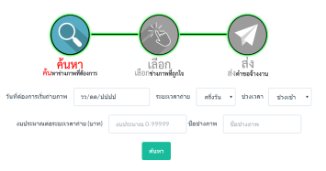
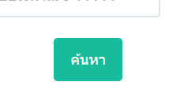

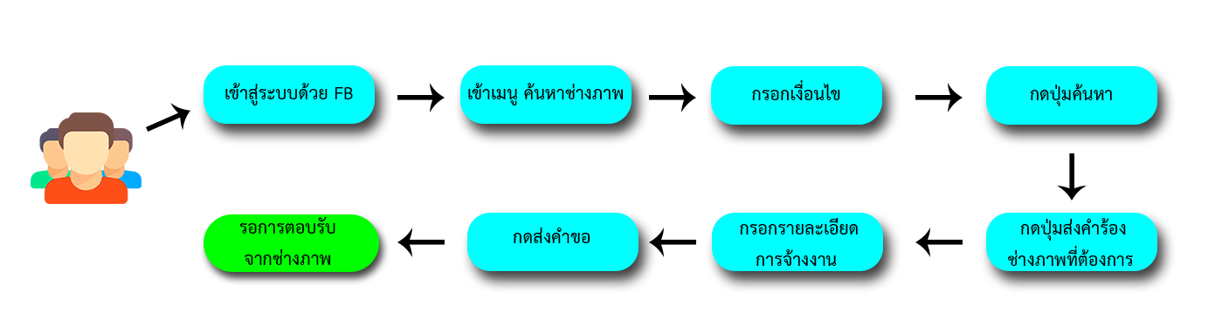
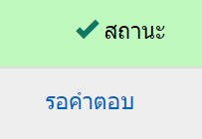
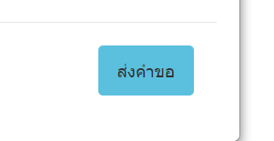
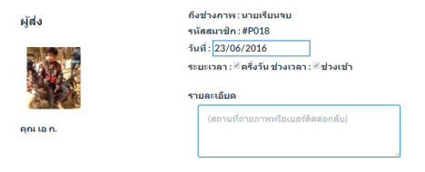
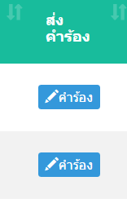
ความเป็นมา
วัตถุประสงค์
ขอบเขต
ประโยชน์
ขั้นตอนการทำงาน
งานในอนาคต
การพัฒนา
ผลการดำเนินการ
ขั้นตอนการทำงาน
การจ้างงาน

Slide 16


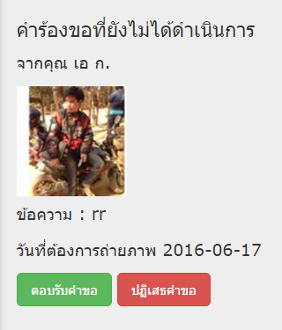
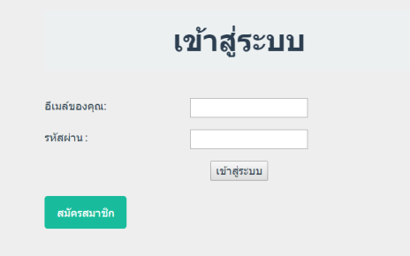

ความเป็นมา
วัตถุประสงค์
ขอบเขต
ประโยชน์
ขั้นตอนการทำงาน
งานในอนาคต
การพัฒนา
ผลการดำเนินการ
ขั้นตอนการทำงาน
การรับงาน

Slide 17
ความเป็นมา
วัตถุประสงค์
ขอบเขต
ประโยชน์
ขั้นตอนการทำงาน
งานในอนาคต
การพัฒนา
ผลการดำเนินการ
ระเบียบวิธีการพัฒนาซอฟต์แวร์
แบ่งเป็น 5 ขั้นตอน ดังนี้
1.เก็บความต้องการ
2.วิเคาะห์ความต้องการและออกแบบระบบ
3.พัฒนาระบบ
4.ทดสอบระบบ
5.การบำรุงรักษา

Slide 18
ความเป็นมา
วัตถุประสงค์
ขอบเขต
ประโยชน์
ขั้นตอนการทำงาน
งานในอนาคต
การพัฒนา
ผลการดำเนินการ
การออกแบบซอฟต์แวร์
เปรียบเทียบสิทธิแต่ละ Actor
ส่วนการทำงาน/ระบบที่เกี่ยวข้อง |  | ผู้ดูแลระบบ | ช่างภาพ | สมาชิก | ผู้ใช้ทั่วไป | ผู้รับผิดชอบ
ส่วนจัดการสมาชิก | เข้าสู่ระบบด้วยเฟซบุ๊ก |  |  | / | / | วันเฉลิม
 | สมัครสมาชิก |  |  |  | /
 | เพิ่มข้อมูลส่วนตัว |  | /
 | ระงับผู้ใช้งาน | /
 | ลบอัลบั้มผู้ใช้งานอื่น | /
 | แก้ไขข้อมูลส่วนตัว |  | /
ส่วนการค้นหาช่างภาพ | ค้นหาตามชื่อของช่างภาพ | / | / | / | / | เอกชัย
 | ค้นหาตามงบประมาณ | / | / | / | /
 | ค้นหาตามระยะเวลาถ่าย | / | / | / | /
 | ค้นหาตามช่วงเวลาถ่าย | / | / | / | /
 | ค้นหาตามวันที่จะถ่าย | / | / | / | /

Slide 19
ความเป็นมา
วัตถุประสงค์
ขอบเขต
ประโยชน์
ขั้นตอนการทำงาน
งานในอนาคต
การพัฒนา
ผลการดำเนินการ
การออกแบบซอฟต์แวร์ (ต่อ)
เปรียบเทียบสิทธิแต่ละ Actor
ส่วนการทำงาน/ระบบที่เกี่ยวข้อง |  | ผู้ดูแลระบบ | ช่างภาพ | สมาชิก | ผู้ใช้ทั่วไป | ผู้รับผิดชอบ
ส่วนจัดการอัลบั้มรูปภาพ | CRUD อัลบั้ม |  | / |  |  | เอกชัย
ส่วนจัดการตารางเวลาช่างภาพ | เพิ่มข้อมูลเวลาว่าง |  | / |  |  | วันเฉลิม
 | แก้ไขข้อมูลเวลาว่าง |  | /
 | แสดงข้อมูลเวลาว่าง |  | /
ส่วนการประเมินช่างภาพ | ประเมินช่างภาพ |  |  | / |  | เอกชัย
ส่วนคำขอจ้างงาน | ส่งคำขอจ้างงาน |  |  | / |  | วันเฉลิม
 | ตอบรับคำขอจ้างงาน |  | /

Slide 20

ความเป็นมา
วัตถุประสงค์
ขอบเขต
ประโยชน์
ขั้นตอนการทำงาน
งานในอนาคต
การพัฒนา
ผลการดำเนินการ
ระเบียบวิธีการพัฒนาซอฟต์แวร์
พัฒนาออกมาในแบบ Airbnb โมเดล
Airbnb
คือโมเดลที่สามารถรีวิวระหว่างลูกค้า และ ผู้ให้บริการได้ เพื่อเพิ่มความมั่นใจว่าดีหรือไม่ ผู้ใช้ท่านต่อไปจะได้ตัดสินใจได้ง่าย

Slide 21

ความเป็นมา
วัตถุประสงค์
ขอบเขต
ประโยชน์
ขั้นตอนการทำงาน
งานในอนาคต
การพัฒนา
ผลการดำเนินการ
ผลการดำเนินการ
พัฒนาระบบได้ตามขอบเขตที่วางไว้
มีสื่อกลางสำหรับผู้ใช้งานที่ต้องการช่างภาพ และ มีช่องทางในการหางานของช่างภาพ

Slide 22
ความเป็นมา
วัตถุประสงค์
ขอบเขต
ประโยชน์
ขั้นตอนการทำงาน
งานในอนาคต
การพัฒนา
ผลการดำเนินการ
งานในอนาคต
เพิ่มฟังก์ชันในการอัพโหลด รูปภาพเพื่อให้ ช่างภาพสามารถอัพโหลดรูปภาพมาแสดงในหน้าโปรไฟล์ของตัวเองได้
การที่ช่างภาพคอมเมนต์ผู้จ้างงาน

Slide 23

ขอบคุณครับ

